Slide 1

2021届泰耀生年度述职
乘风破浪 未来可期
和而泰 · 海外家电 BG
2023年6月

Slide 2

第一章
工作回顾与反思
第二章
工作规划和展望
第三章
对公司的建议和意见
目录
CONTENTS

Slide 3
01
工作回顾与反思

Slide 4
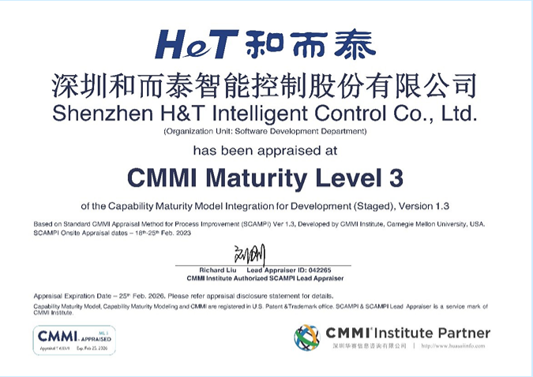
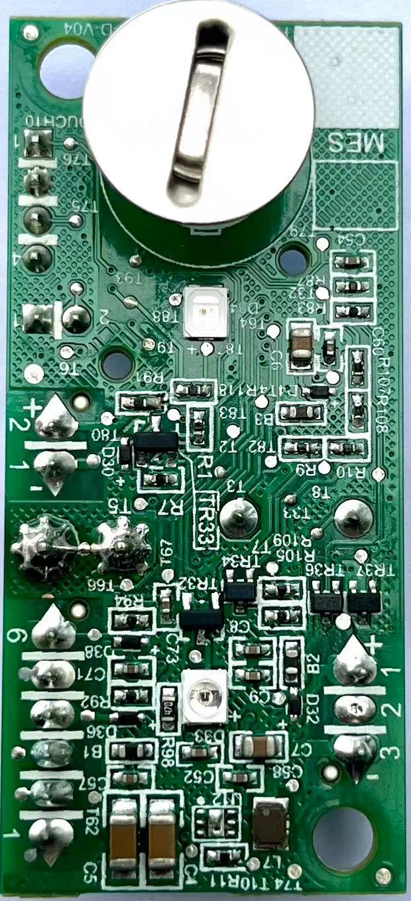
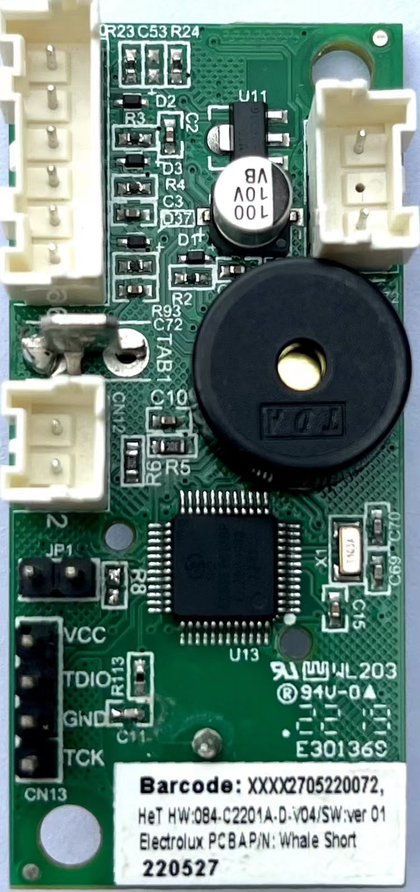
工作回顾
项目1：Elux燃气灶显示板
应用于伊莱克斯某款燃气灶，目的是实现燃气灶与抽油烟机之间的联控，提升用户体验。
《CMMI L3认证证书》
燃气灶状态
检测端口
项目2：公司通过CMMI L3 认证
触摸按键
与团队成员一起认真筹备认证所需的材料，并通过CMMI专业评估师评估，致使和而泰成功通过CMMI L3认证。
LED灯
无源蜂鸣器
内部红外
发射头
外部红外发
射头接口
正面
背面

Slide 5
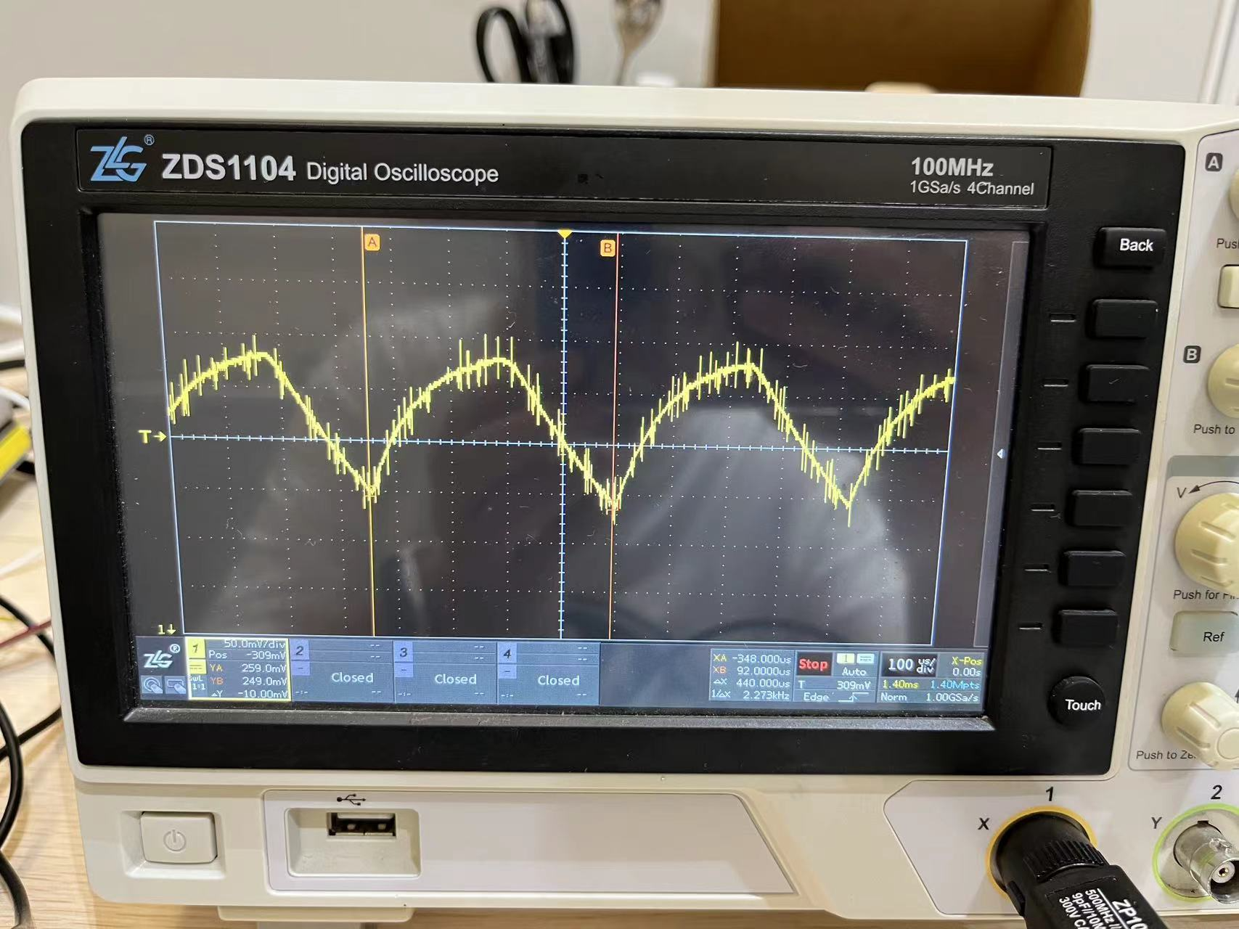
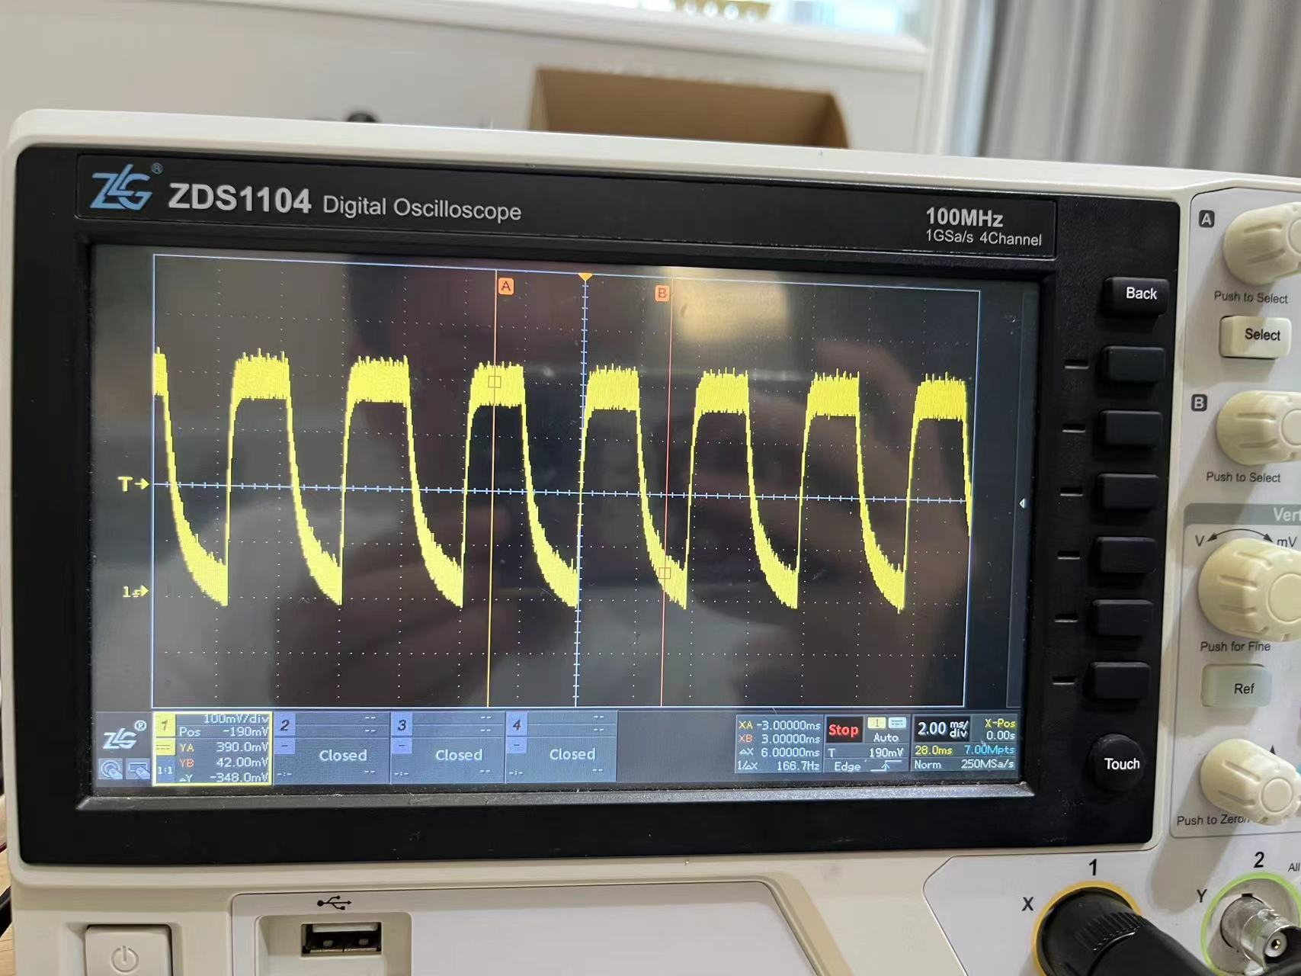
工作回顾
项目3：松下浴霸遥控器
在低温环境下，发现遥控器静态功耗高的问题。与项目组积极攻关，查找问题的原因，并解决了该问题。
BLDC高速与低速运行时，电机FG端口反馈信号的波形对比。
经验总结：温度会导致晶体片的热胀冷缩，机械尺寸的变化可能会导致其谐振频率发生改变。在程序设计时除了要关注产品的功能，还需要了解芯片的物理特性，注意产品使用场景，尽量规避风险。
项目4：Fuji项目测试软件编写
编写测试软件，协助BU1同事，查找硬件开发中遇到的问题。

Slide 6
反思：这份工作的岗位职责有哪些？是否坚守？
A. 项目前期
参与项目需求分析，系统框架的搭建和核心模块的设计。根据工作量多少提前制定工作计划。
B. 项目中期
根据项目进度完成代码的开发任务；参与技术攻关，解决技术问题；编写相关文档；协助完成代码的测试工作。
软件工程师的主要职责
C. 项目后期
对代码进行维护，面对客户及市场提出的新需求，进行改进和完善。

Slide 7




反思：这份工作锻炼了你的哪些能力？
专业能力
学习能力
在项目中，能够积攒到一些工作经验，这些经验通过反复打磨，最终内化为软件工程师的专业素养。
从不同的项目中，可能会用到一些平时未接触到的新知识，这就需要有一定的学习能力，这样才能快速上手新的项目。
逻辑思维能力
沟通能力
软件工程师在编写程序时，需要理清程序运行的逻辑，才能让程序顺畅运行。
与客户的沟通能力很重要，能够迅速了解客户的需求，并跟进，使公司与客户之间实现“双赢”。

Slide 8
02
工作规划和展望

Slide 9
工作规划与展望
01.第一阶段目标
03.第三阶段目标
做好公司的项目，积累项目经验
成家立业，收入增加
02.第二阶段目标
04.第四阶段目标
通过“嵌入式系统设计师中级资格”考试
成为行业领域专家

Slide 10
03
对公司的建议和意见

Slide 11

对公司的建议和意见
1、工作流程还需进一步完善，各部门之间，有些工作流程不统一，容易拉低团队工作效率。
2、项目中部分职责划分不够清晰，导致工作出现推诿现象。

Slide 12
Thank You！

